Slide 1




Creó: Jeremías
Para: mis pps
Música: Instrumental Hip Hop-Integrlite
Tailandia es un destino exótico muy frecuente en los viajes de luna de miel, donde podemos disfrutar de una amplia variedad de propuestas de ocio, porque no todo es sol y playa en este paradisíaco y privilegiado rincón de la naturaleza asiática. Además de broncearnos bajo los cálidos rayos del sol tumbados cómodamente sobre una confortable hamaca, y refrescarnos en sus cristalinas aguas, también podemos maravillarnos con sus numerosas construcciones, reflejo de una cultura milenaria donde destacan sobre todo sus ruinas y templos.
Su capital, Bangkok, es una ciudad realmente increíble que alberga un gran número de sorpresas en forma de edificios que te dejarán sin palabras. Una combinación perfecta de modernos y vanguardistas rascacielos que contrastan con antiguos templos que confieren a la ciudad de un aire mágico muy especial. Por algo Bangkok es uno de los territorios más progresistas e importantes de todo el continente de Asia.
Los numerosos templos distribuidos a lo largo y ancho de toda la capital demuestran la influencia del budismo en el país, y son otro de sus principales puntos de interés turístico. La arquitectura continúa muy presente a través de los palacios de Bangkok, donde destaca sobre todo el Gran Palacio. Esta majestuosa construcción de extensos murales, techos con espectaculares tejas y sorprendentes detalles ornamentales, confieren al lugar de un aire místico y fascinante.

Slide 2
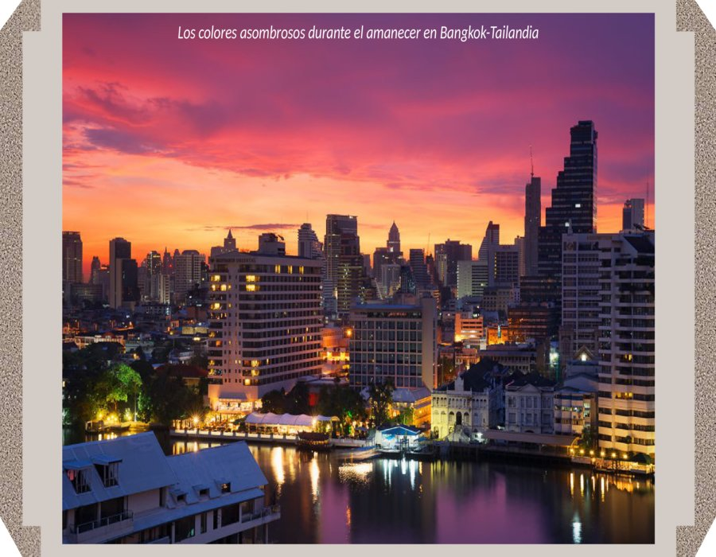

Slide 3
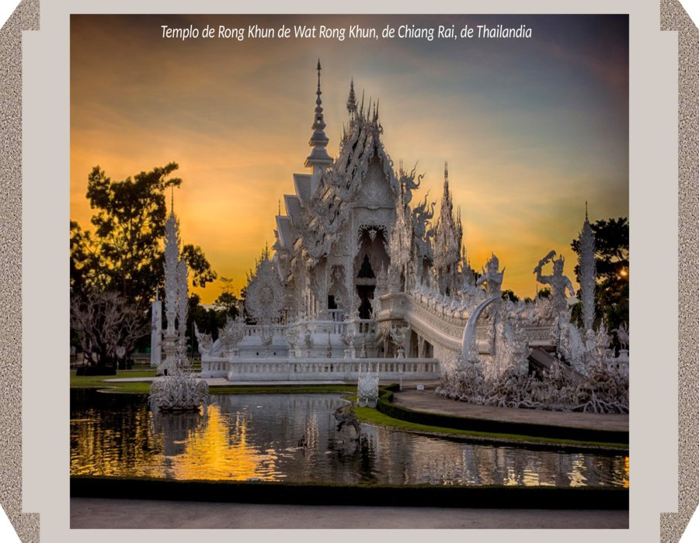

Slide 4
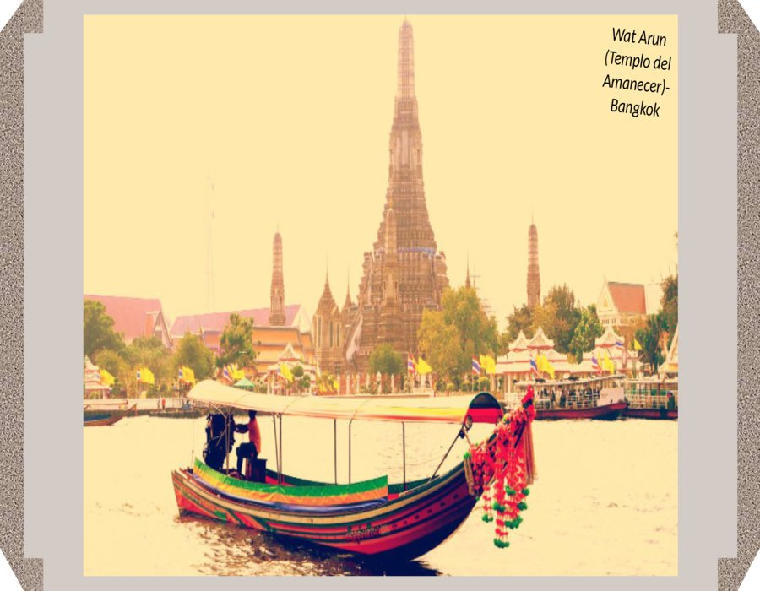

Slide 5
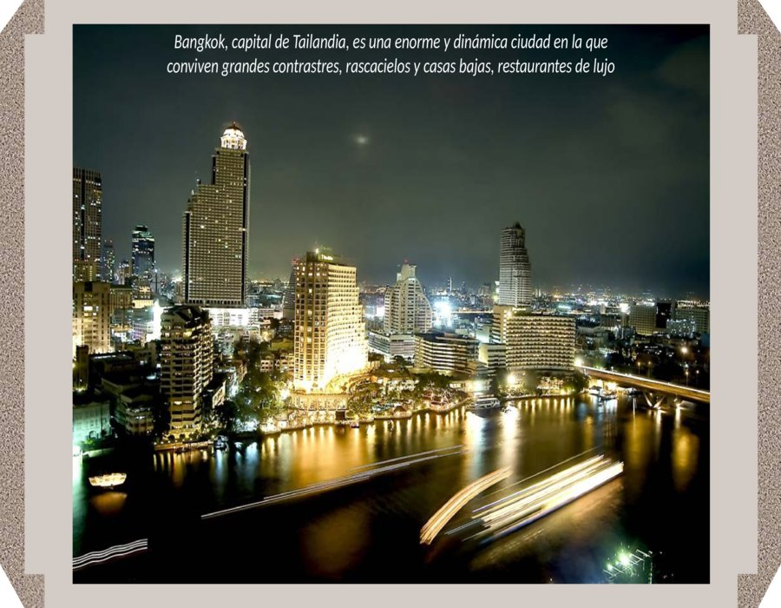

Slide 6


Slide 7


Slide 8
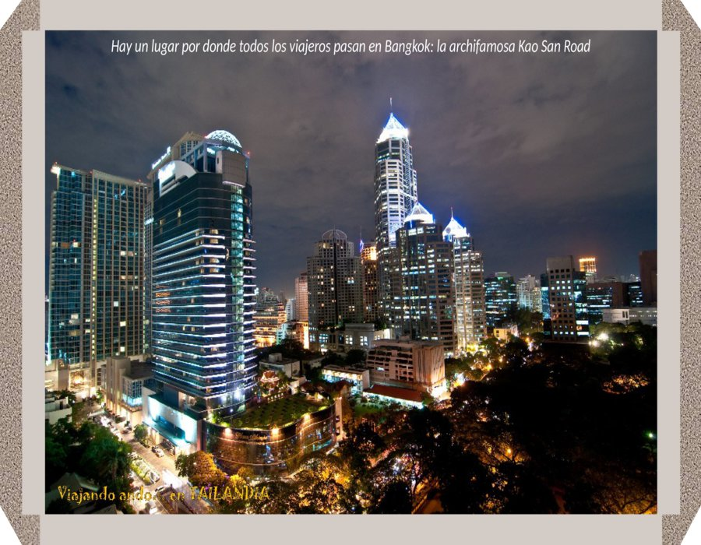

Slide 9
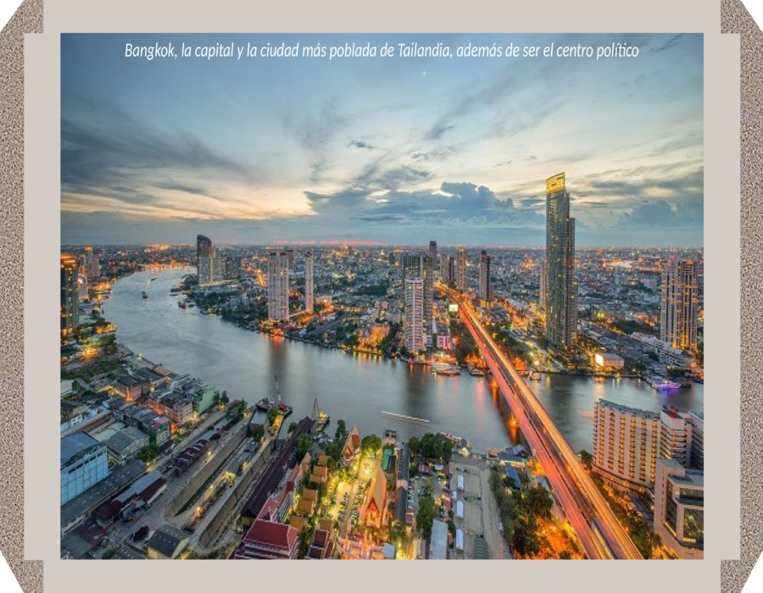

Slide 10
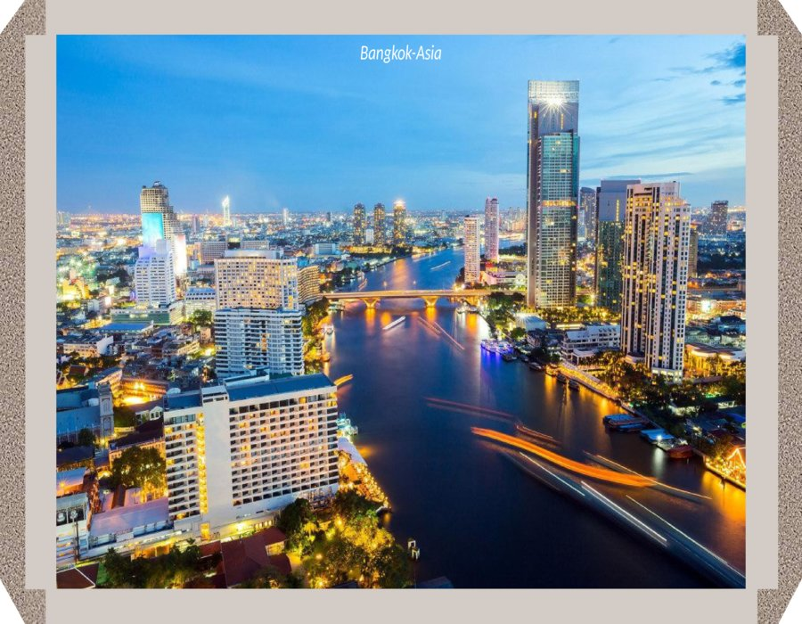

Slide 11
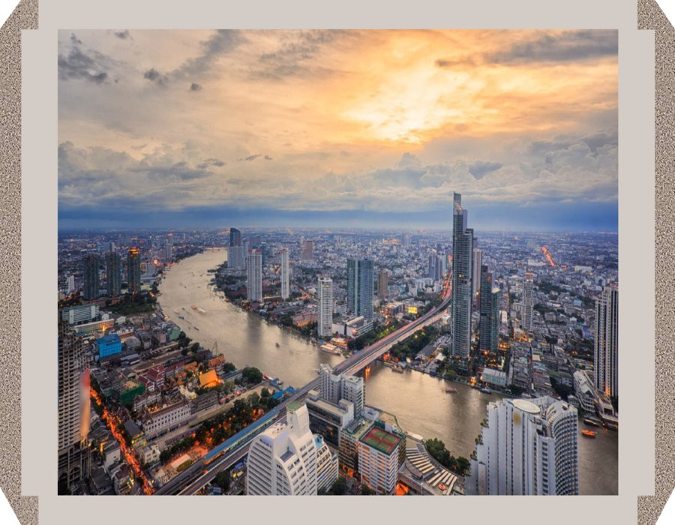

Slide 12
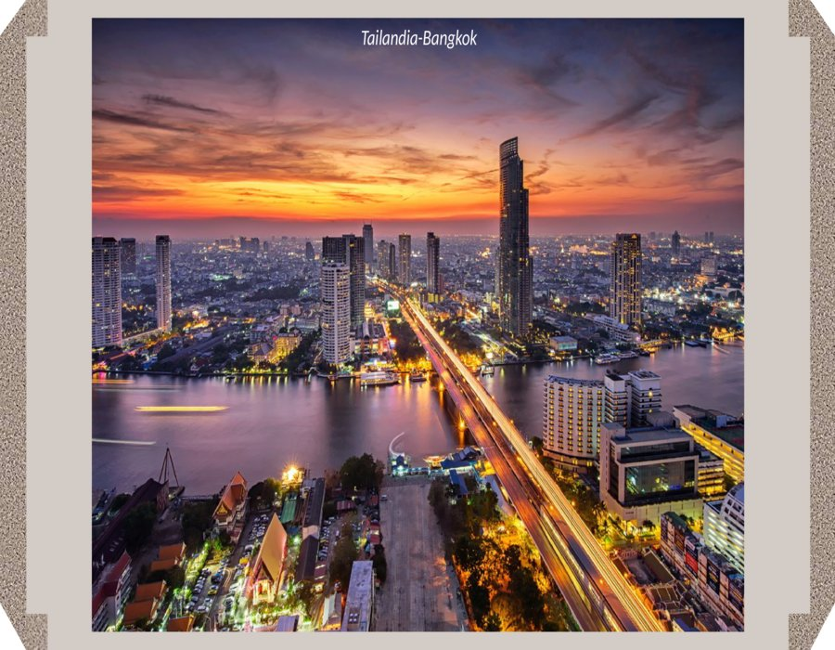

Slide 13
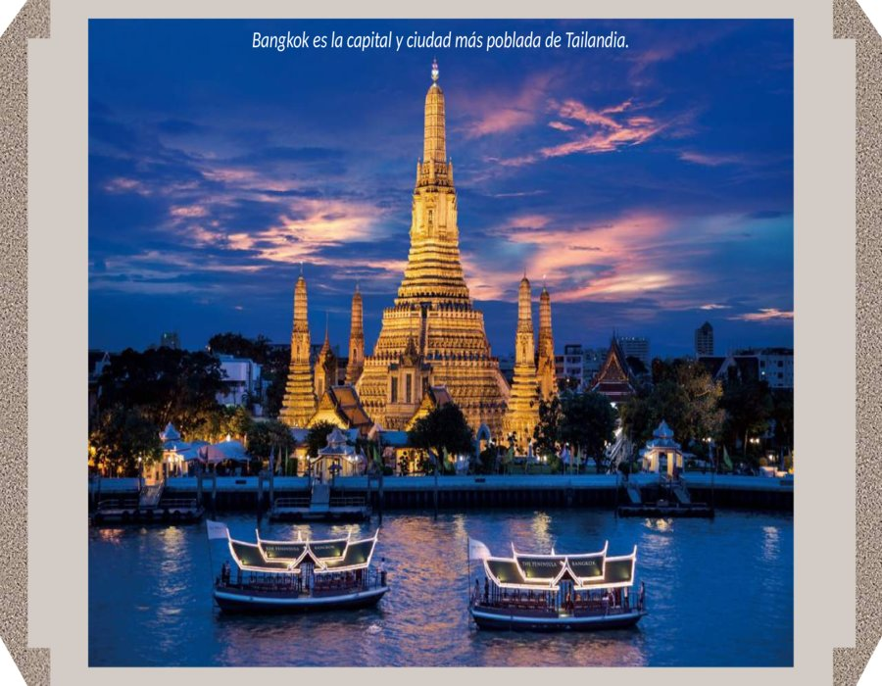

Slide 14
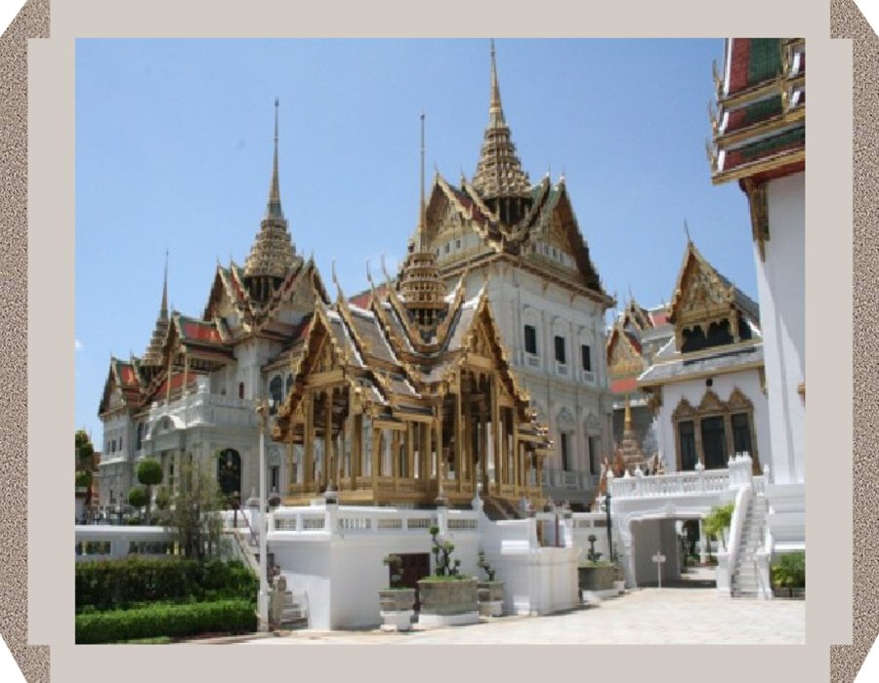

Slide 15
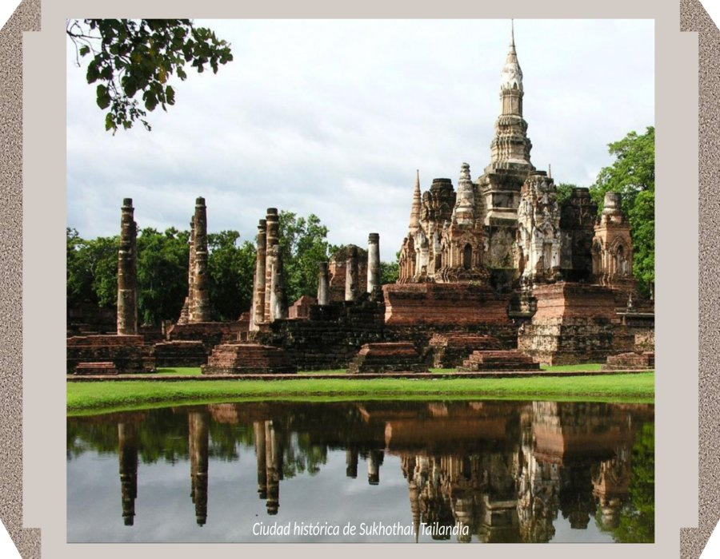

Slide 16


Slide 17
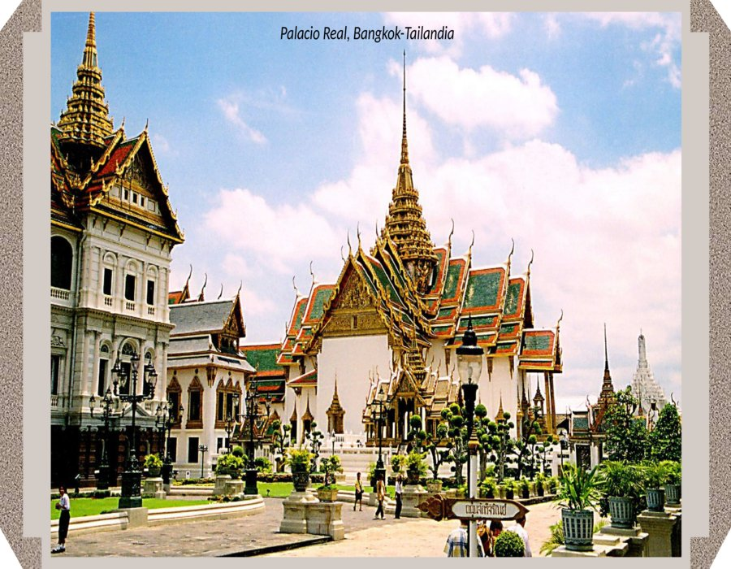

Slide 18
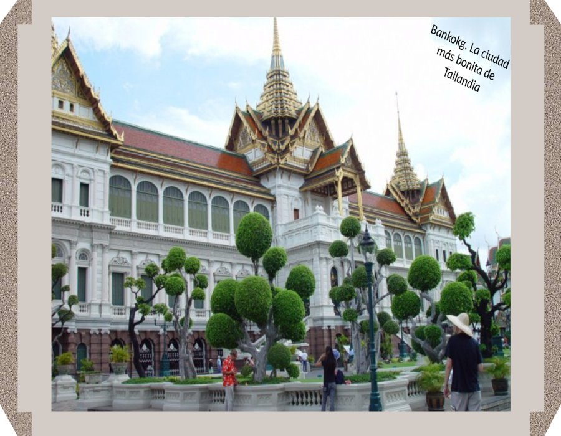

Slide 19
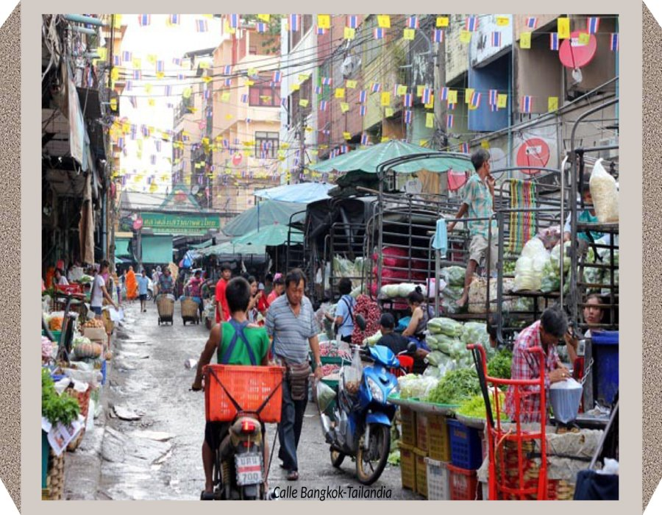

Slide 20


Slide 21


Slide 22
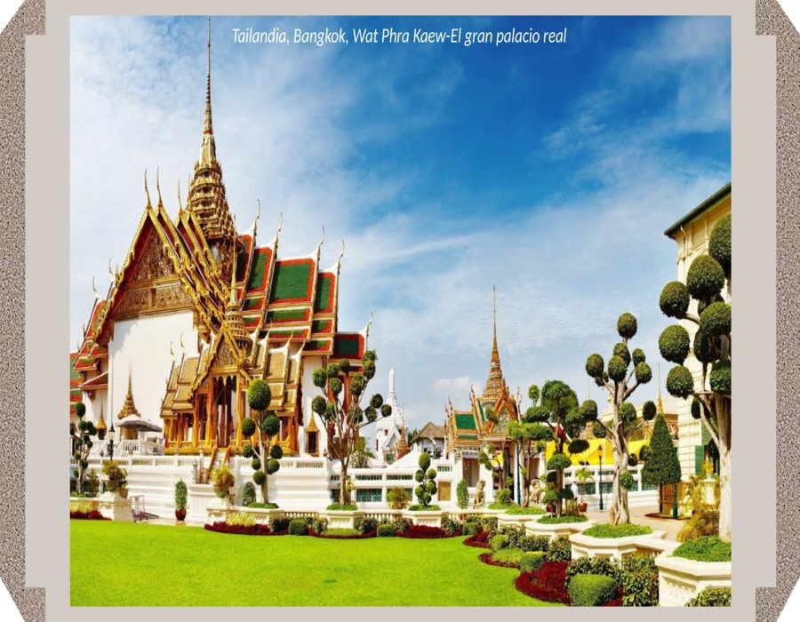

Slide 23
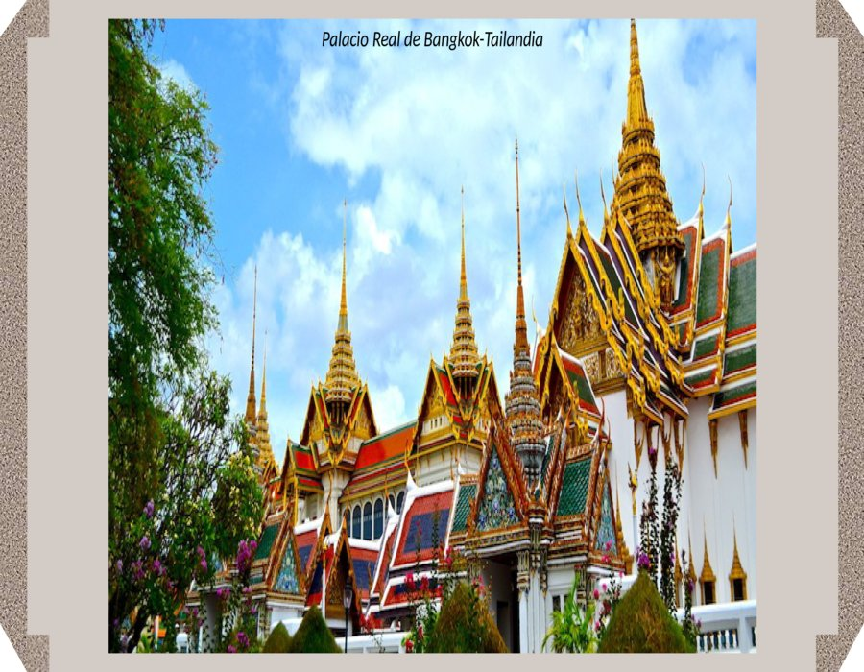

Slide 24
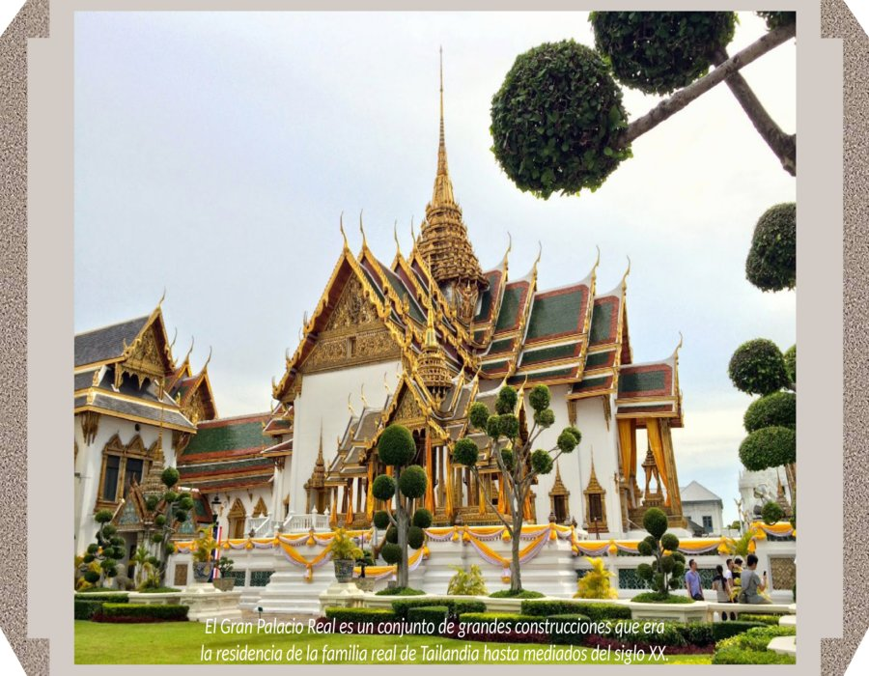

Slide 25
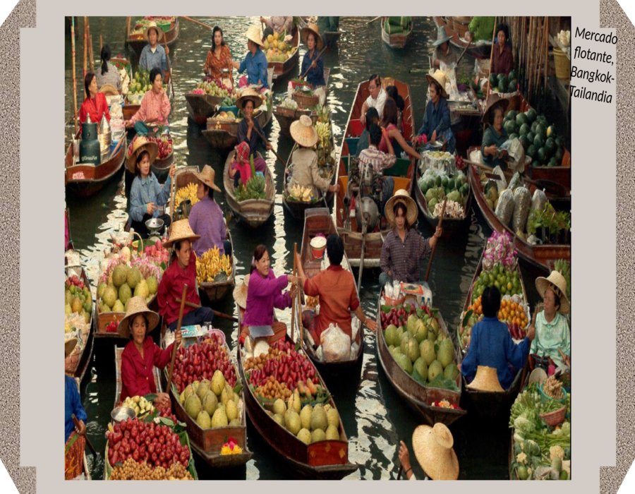

Slide 26
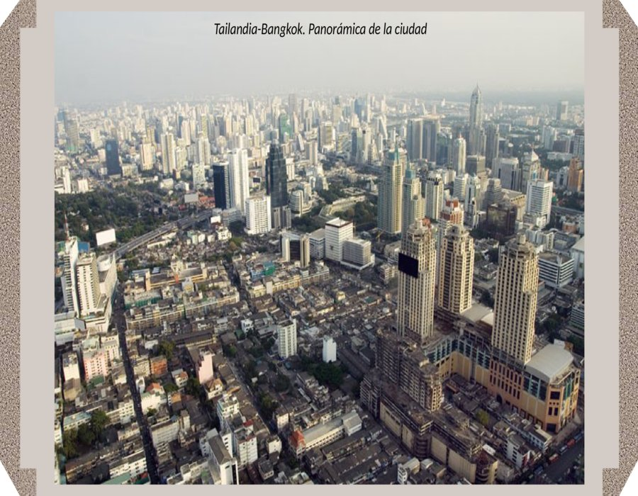

Slide 27
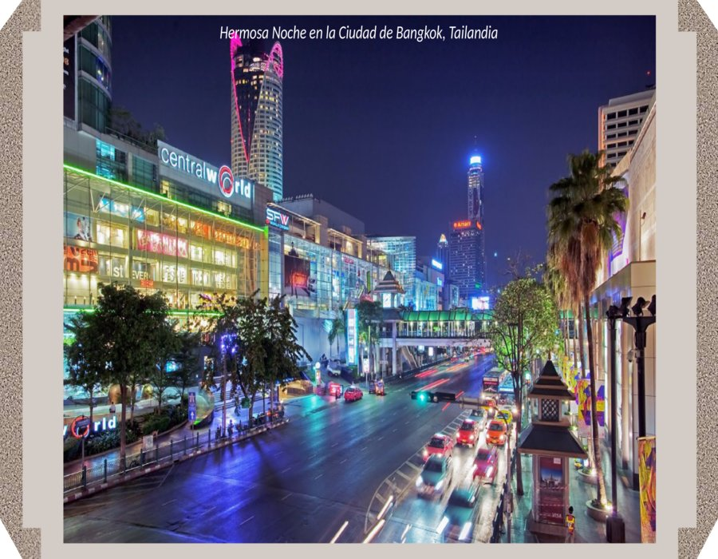

Slide 28
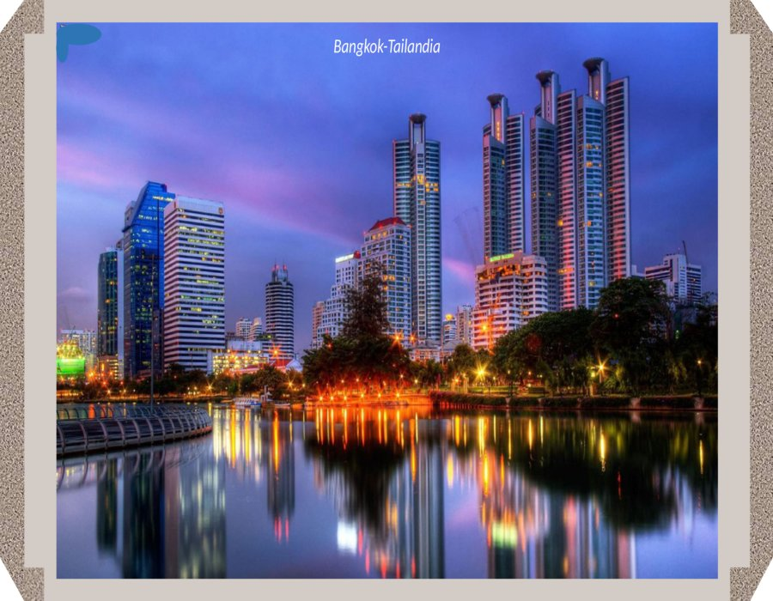

Slide 29
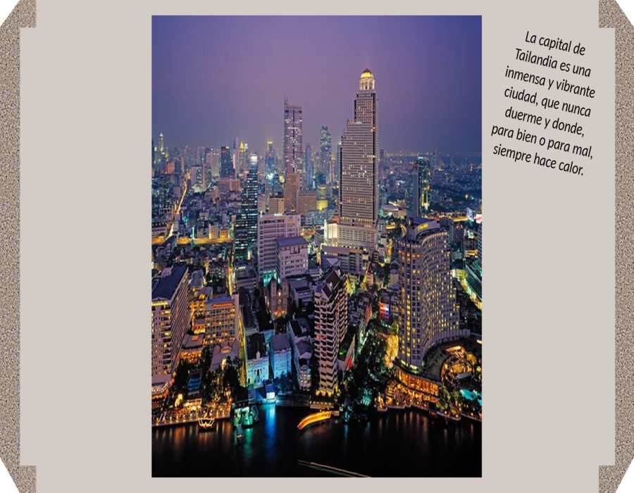

Slide 30


Slide 31
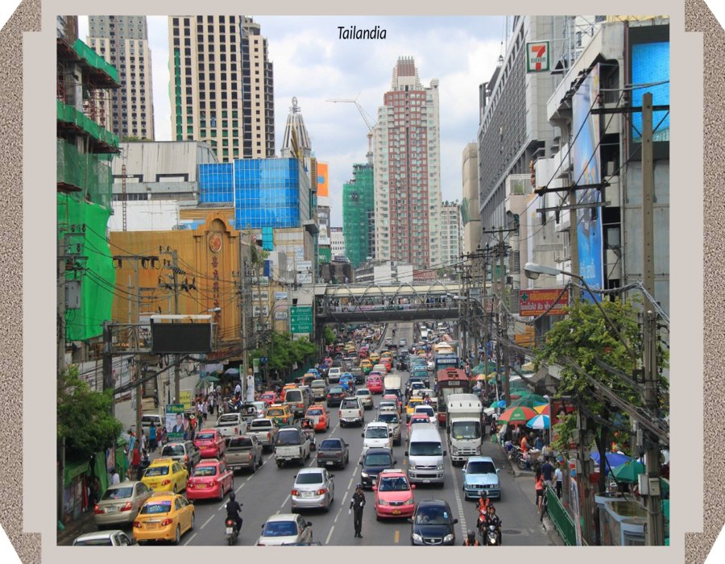

Slide 32
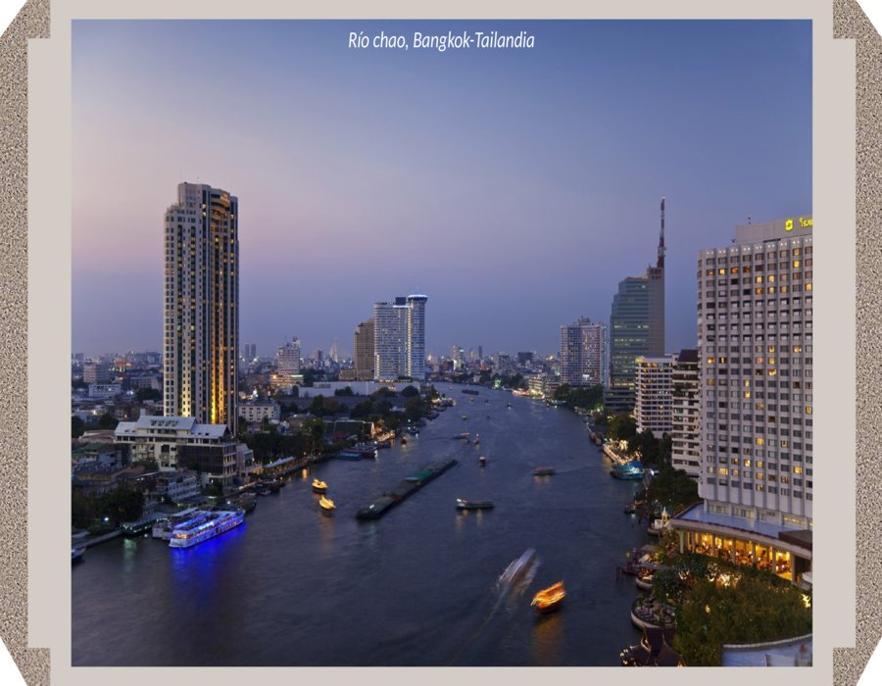

Slide 33
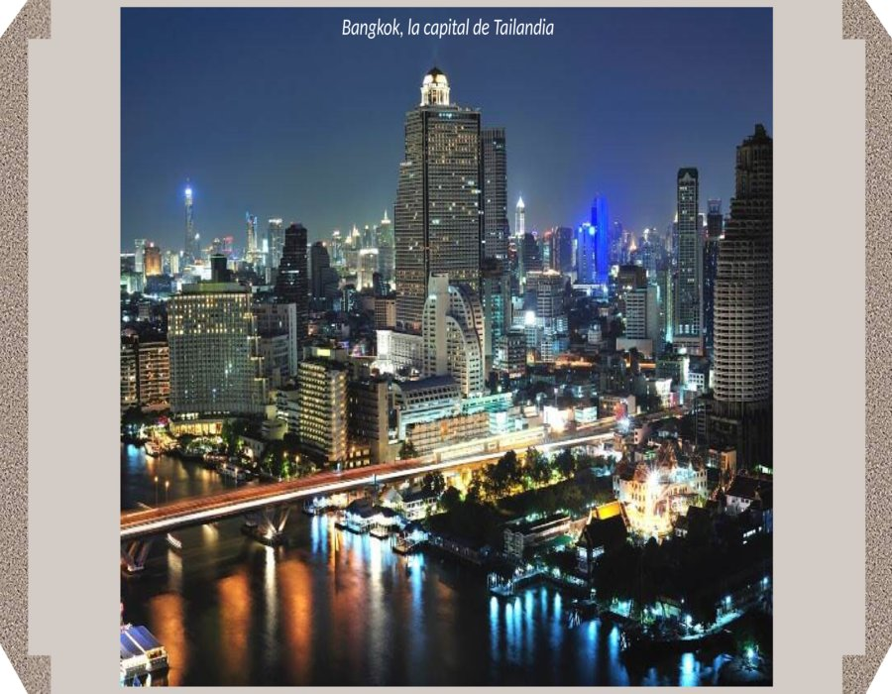

Slide 34
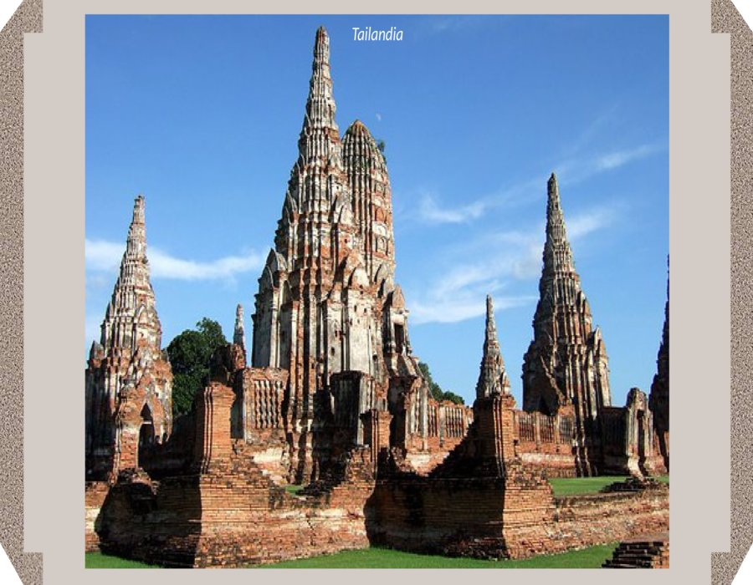

Slide 35
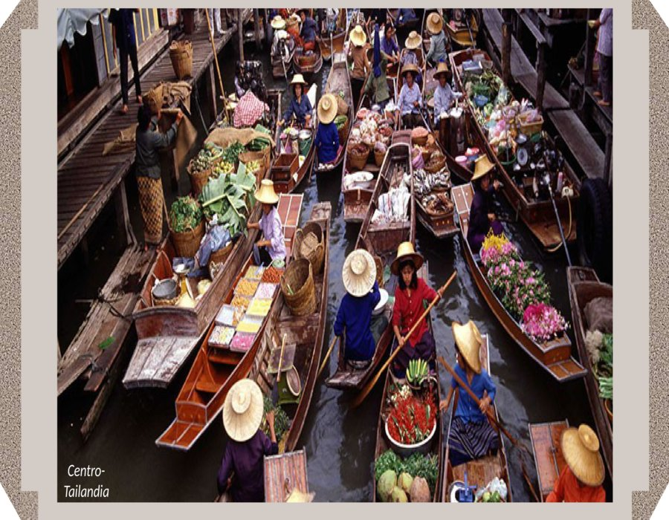

Slide 36
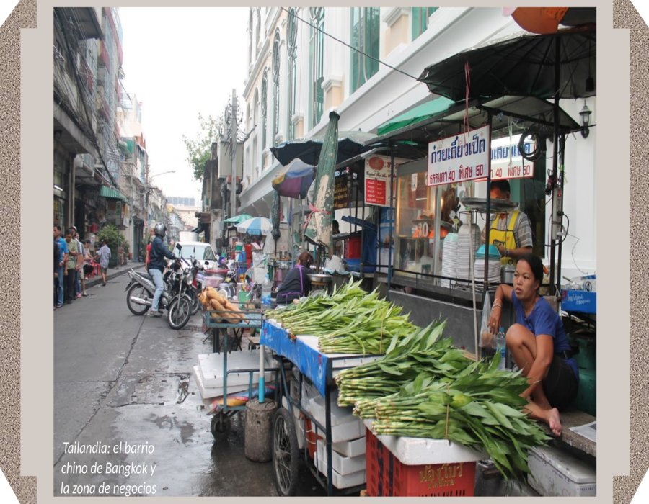

Slide 37
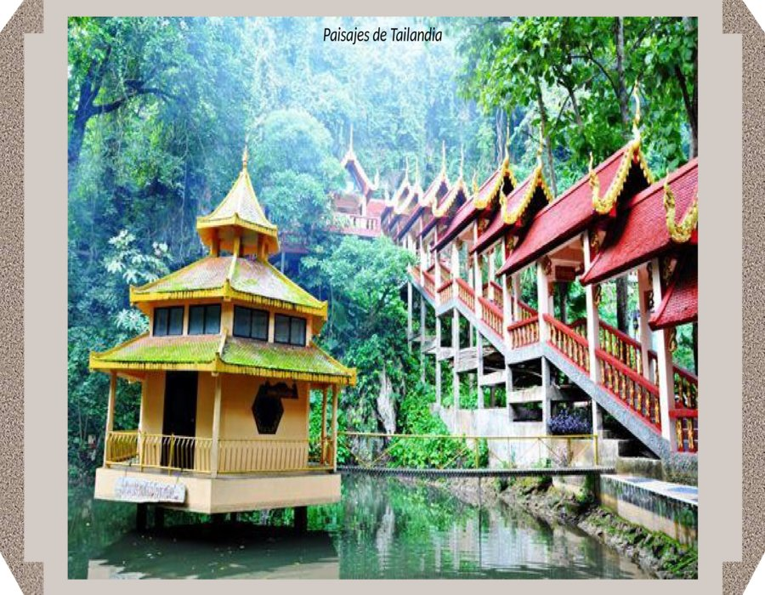

Slide 38


Slide 39
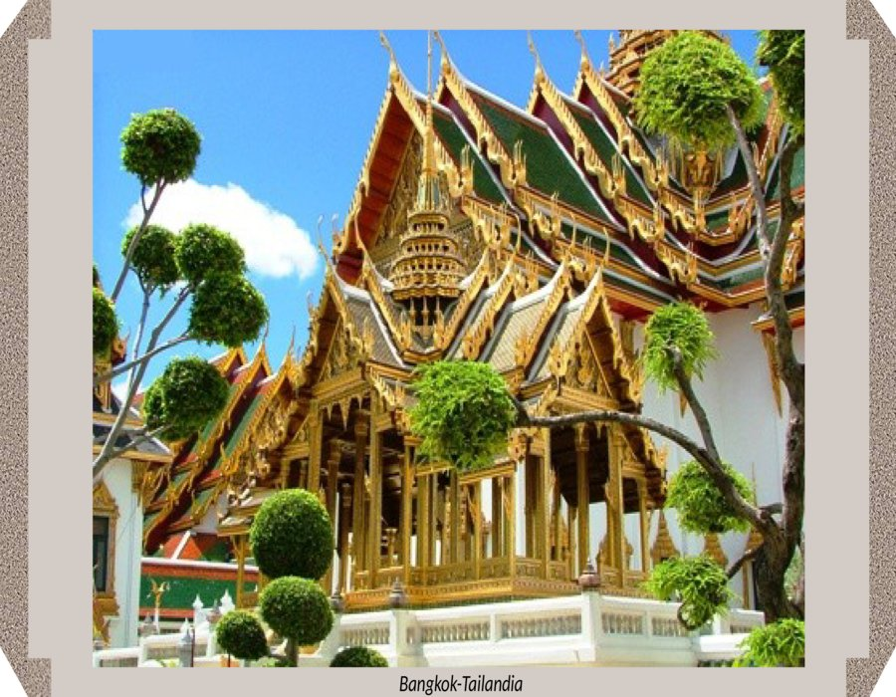

Slide 40
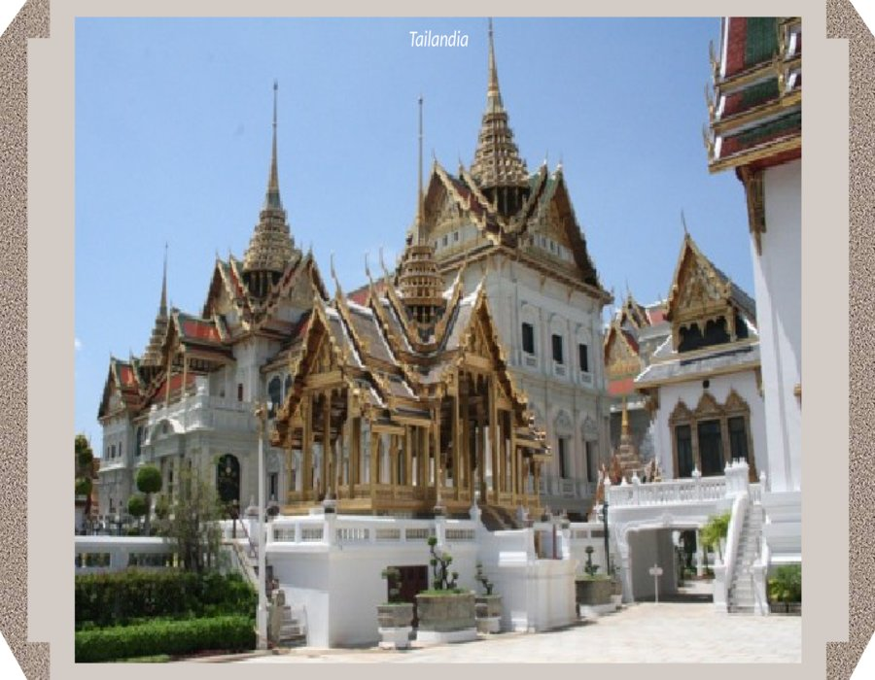

Slide 41
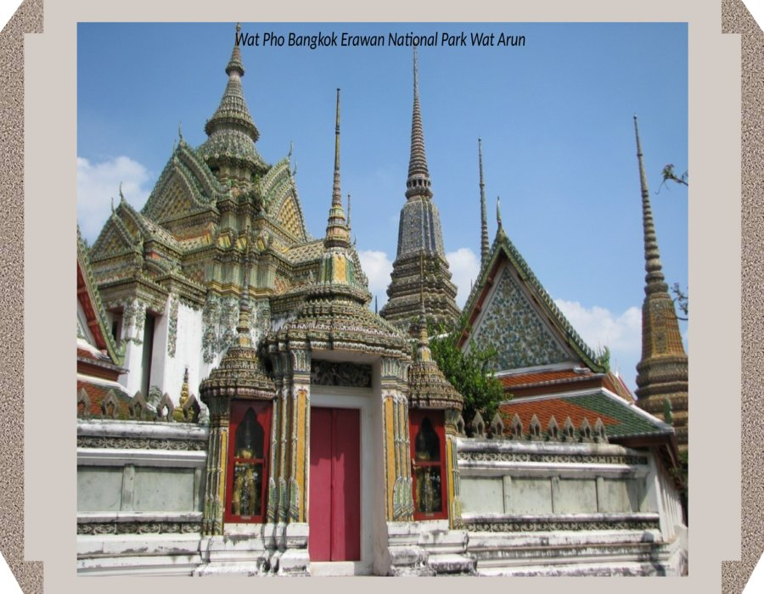

Slide 42
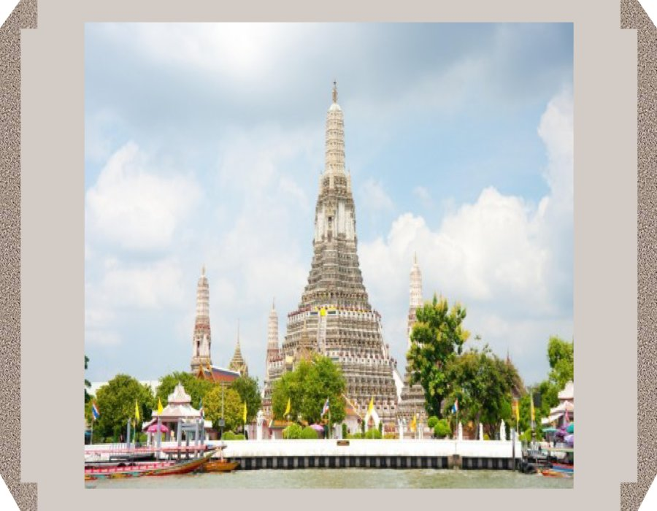

Slide 43
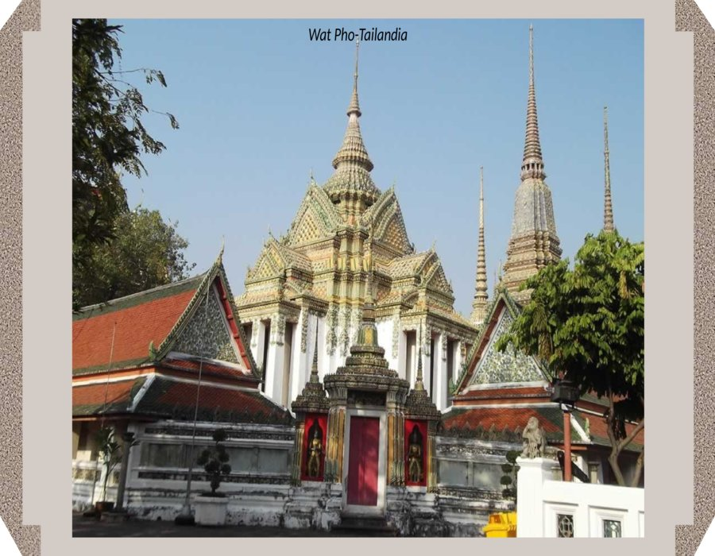

Slide 44
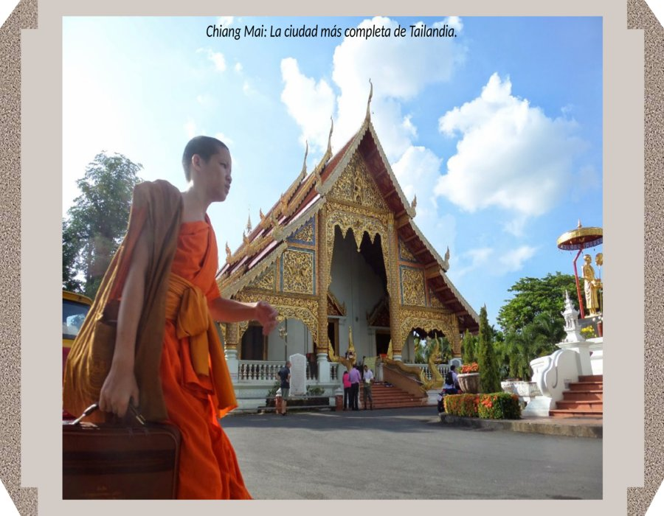

Slide 45
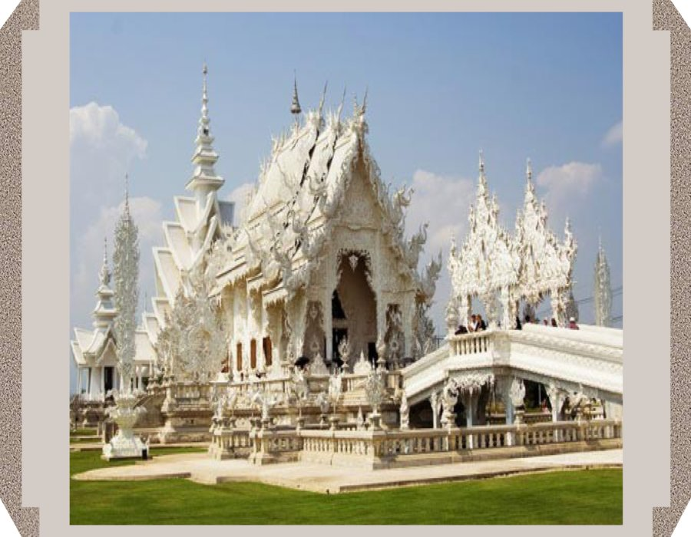

Slide 46


Slide 47
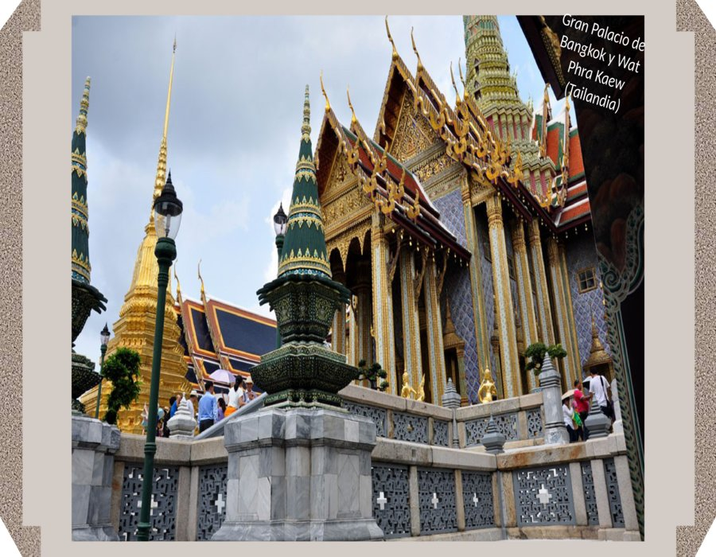

Slide 48
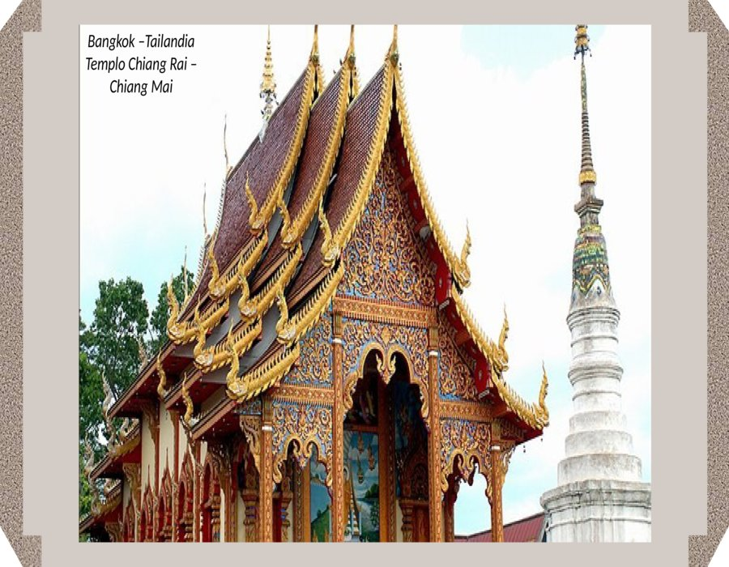

Slide 49
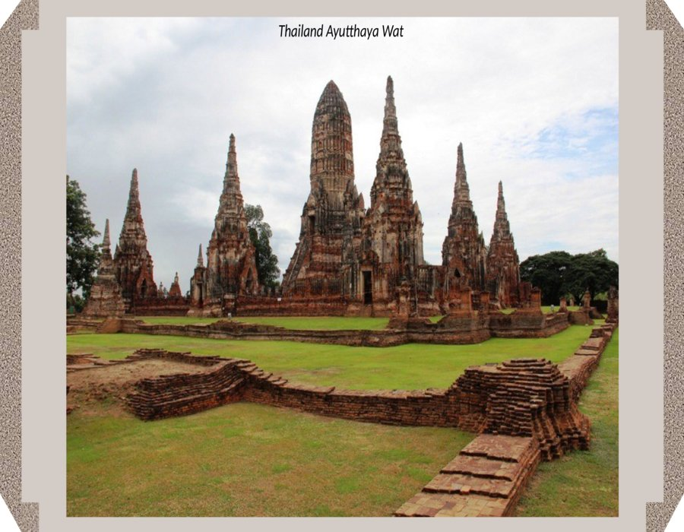

Slide 50
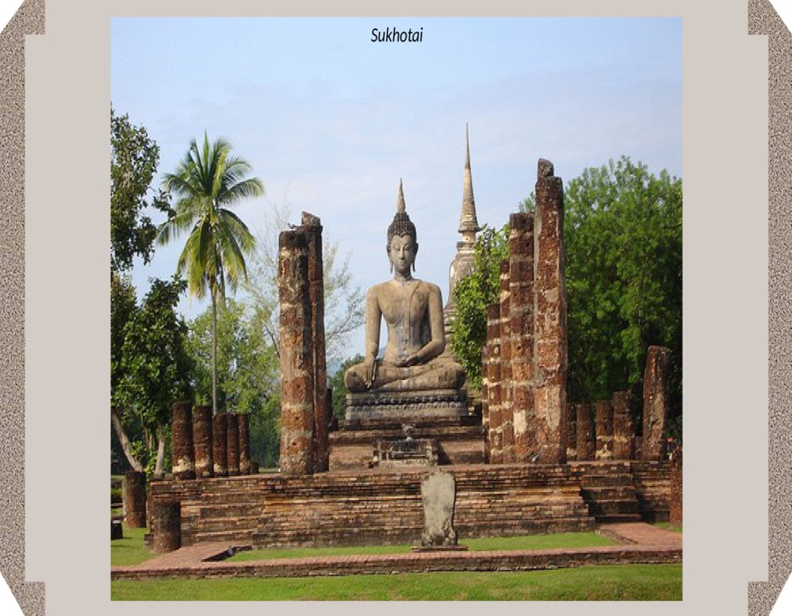

Slide 51
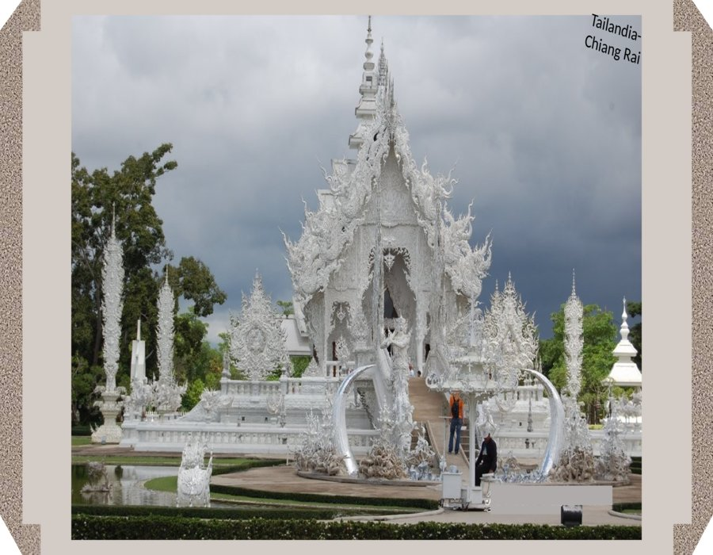

Slide 52
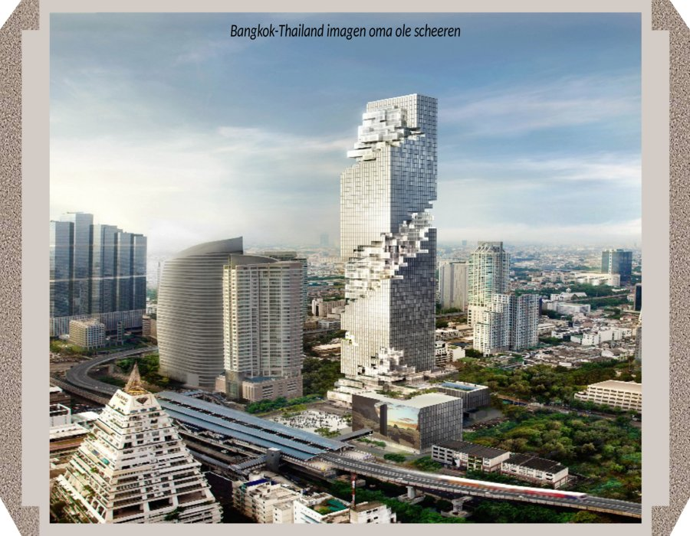

Slide 53
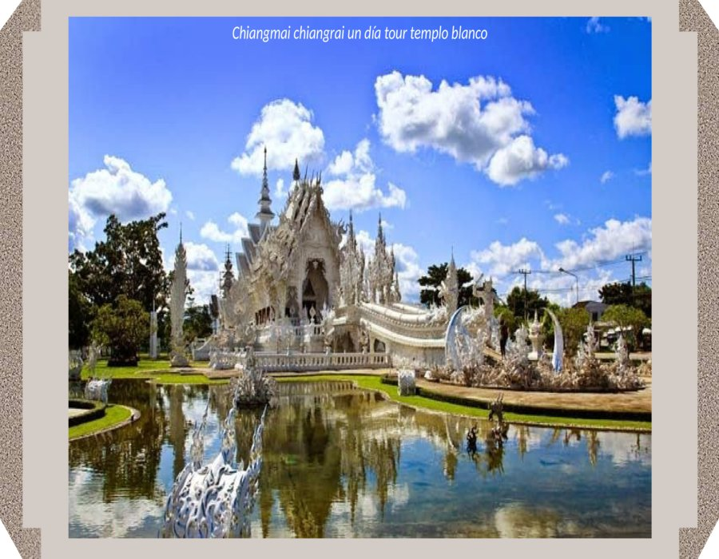

Slide 54
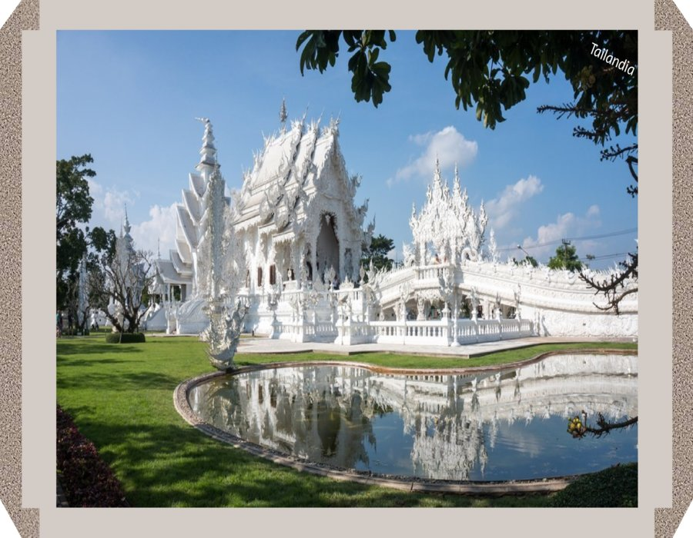

Slide 55
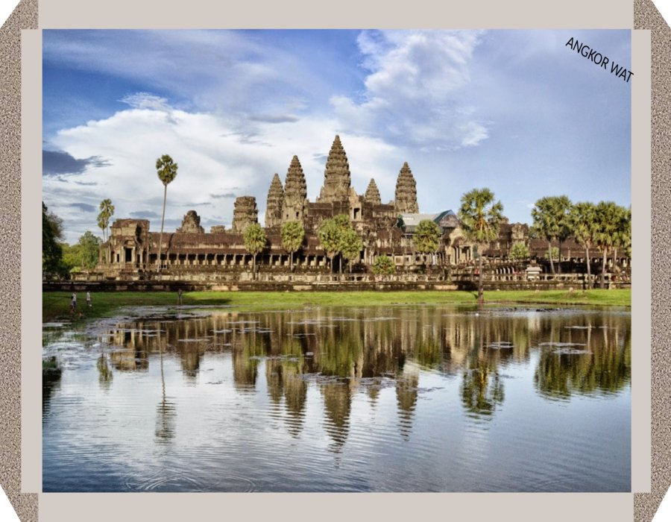

Slide 56
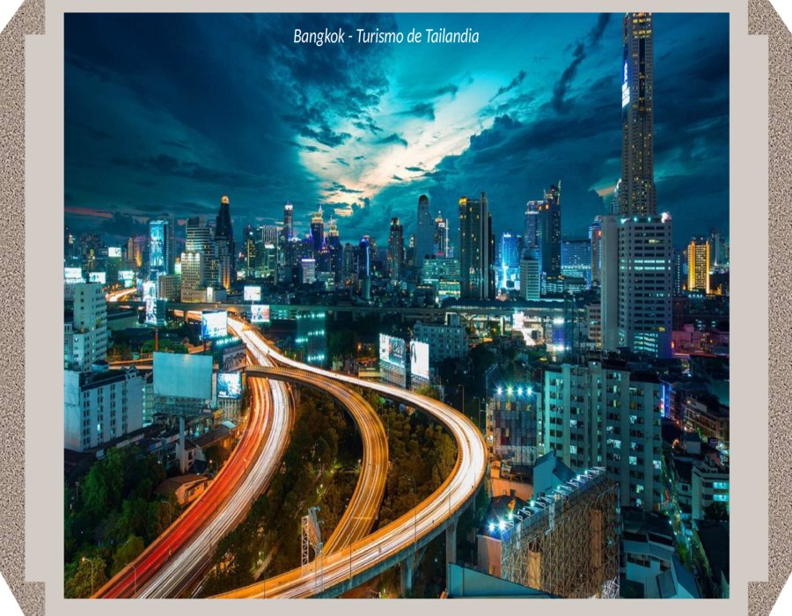

Slide 57
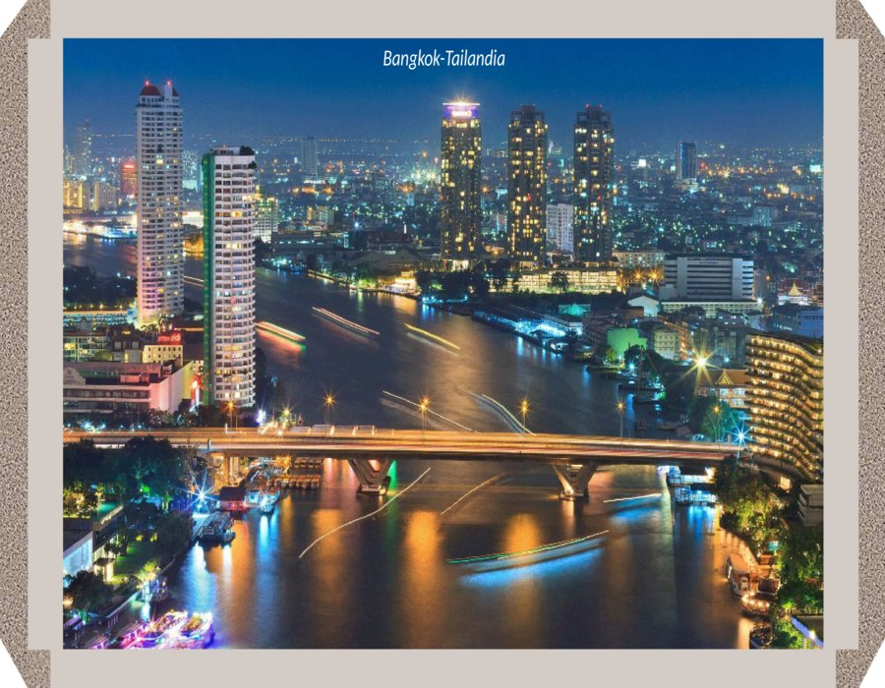

Slide 58
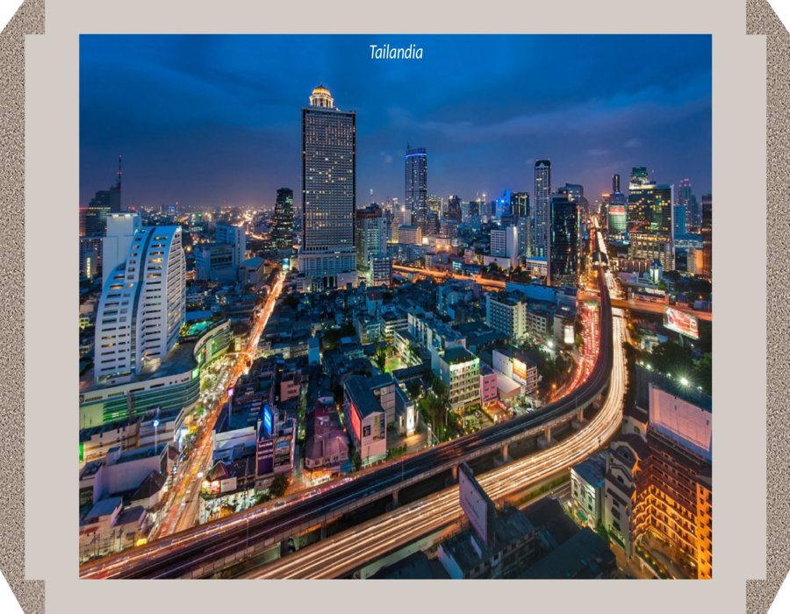

Slide 59
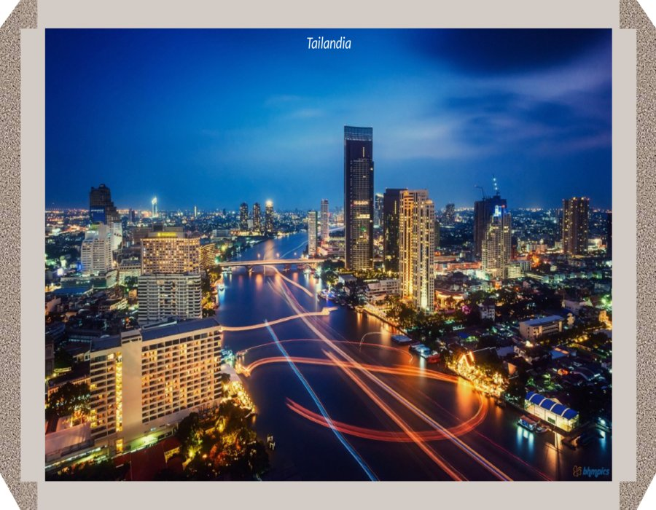

Slide 60


Slide 61


Slide 62


Slide 63


Slide 64


Slide 65


Slide 66


Slide 67


Slide 68


Slide 69


Slide 70


Slide 71


Slide 72


Slide 73


Slide 74


Slide 75


Slide 76


Slide 77


Slide 78


Slide 79


Slide 80


Slide 81







¿Te ha gustado?
Puedes ver más entrando
Aquí
Además puedes recibir powerpoints en tu correo electrónico suscribiéndote aquí:

